Slide 1

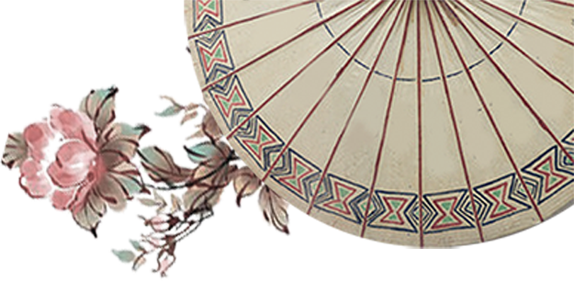
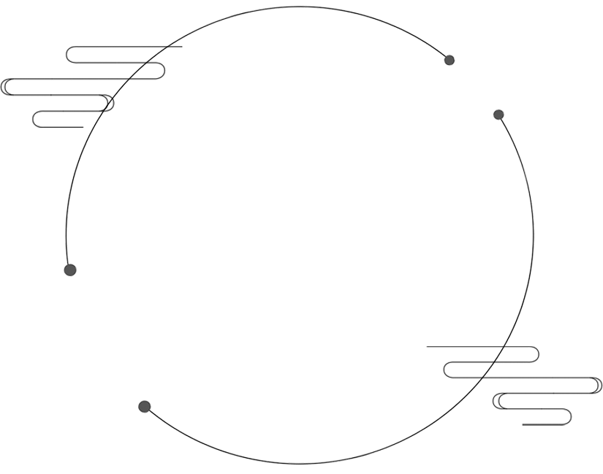
旧衣回收再改造
旧
改
新
汇报人：纪家谊
组员：吴昊、纪家谊、刘胡南、魏星鹏

Slide 2
目录
Contents
问卷调查数据分析及总结
1
2
项目背景及痛点分析
3
发展前景和思路

Slide 3
问卷收集
问卷有效填写人数：135人
问卷题目：13题
问卷题类：基本信息、购物习惯、对废旧衣物的处理和对二手服装的看法等
本次调研通过网络渠道进行发放，最终收回的样本在性别、年龄等方面未能保持绝对随机性，因此不具备全国代表性，同时样本有限，学生群体占主体，因此无法还原真实情况。

Slide 4
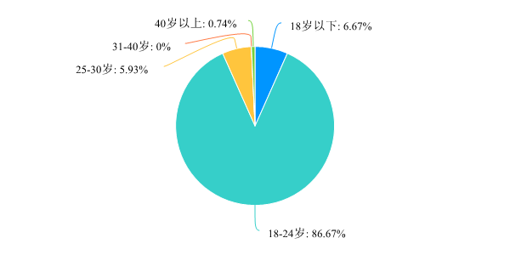
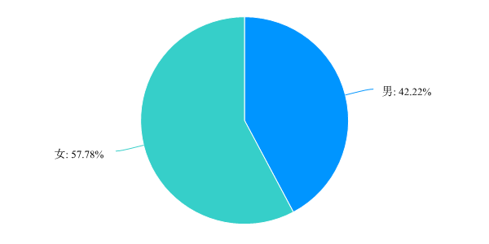
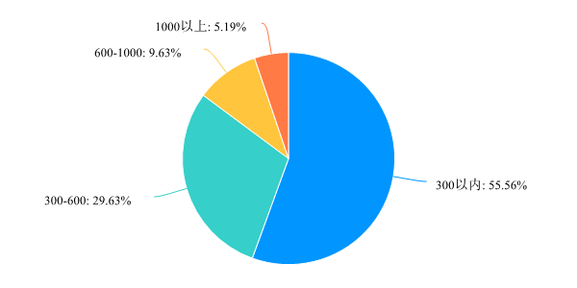
第1题 您的年龄
第2题 您的性别
第3题 您一个月花多少钱购买衣服
本次调查问卷分发方式由组员通过网络渠道进行，因此大部分填写者年龄在18-24岁，少部分在18岁以下和25-30岁，极少部分在31-40或40岁以上。男女比例约为2；3，其中大部分填写者每月在购买衣物的花费大部分在0-600元，少部分在600-1000元及1000元以上。

Slide 5
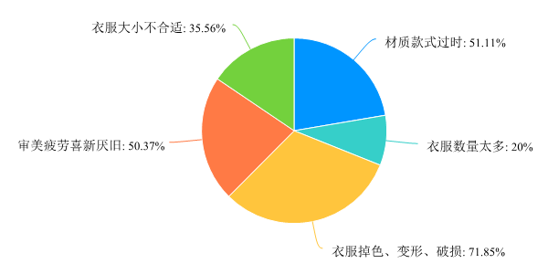
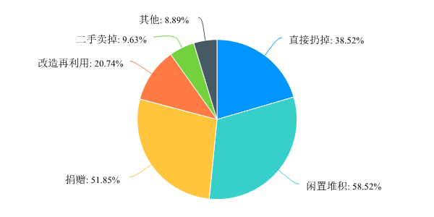
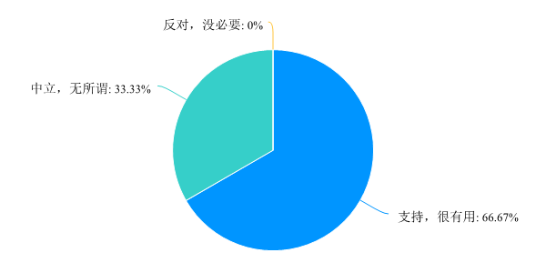
第4题 淘汰旧衣物的原因是
第5题 对于平时不用的衣服是怎么处理的？
第6题 您对旧衣物回收再利持什么态度？
在调查中，大部分人淘汰旧衣物的原因是由于衣服掉色、变形、破损或审美疲劳与材质款式过时，少部分人由于衣服大小不合适或衣服数量过多。对于旧衣物，只有1/5的人选择改造再利用，1/2人会进行捐赠，1/10想要二手卖掉，也有很多人直接扔掉或闲置。对于旧衣物回收再利用，2/3认为很有用，呈支持态度，1/3认为无所谓，表示中立，没有人反对，觉得没必要。

Slide 6
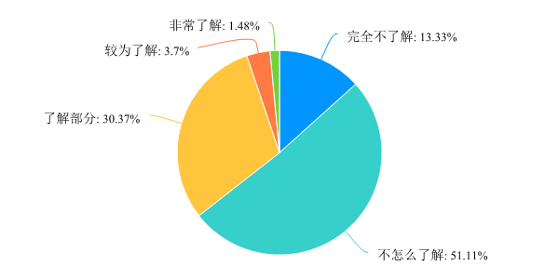
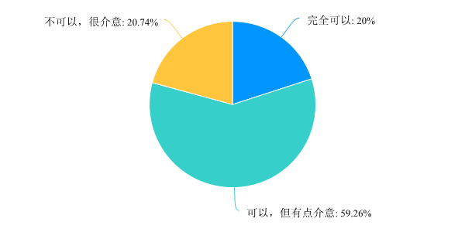
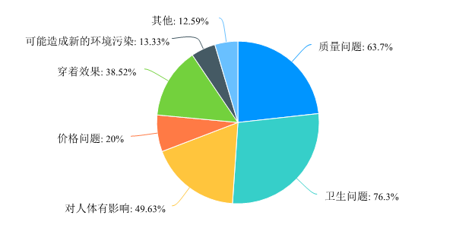
第7题 对旧衣物处理的相关信息了解程度?
第8题 你可以接受经过规范清洗消毒处理的二手衣物吗？
第9题 关于废旧衣物的回收再利用，您对再生产品的担忧是？
对旧衣物处理的相关信息，大部分人不怎么了解甚至完全不了解，小部分人了解部分，极少数人较为了解甚至非常了解。对于经过规范清洗消毒处理的二手衣物，超过1/2人觉得可以接受但会有点介意，剩余人中，完全可以和不可以很介意的人数占一半。对再生产品，绝大部分人会对卫生问题、质量问题和是否对人体产生影响产生担忧，少部分人对穿着效果和价格问题关心，极少部分人担心会对环境造成污染并有其他担心。

Slide 7
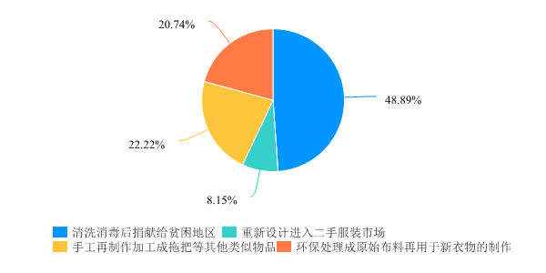
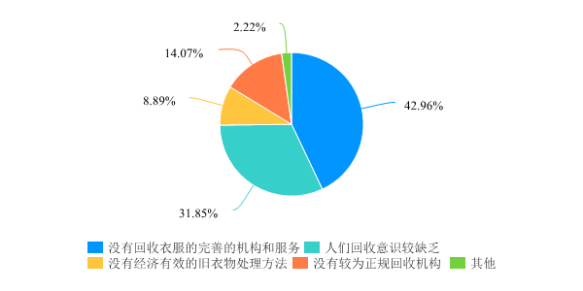
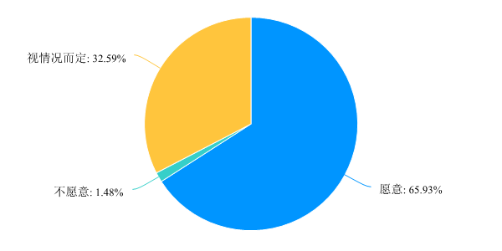
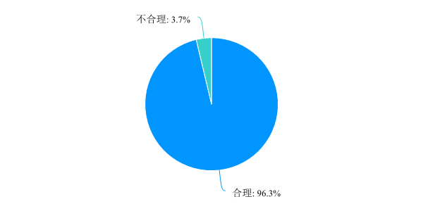
第10题 你更愿意接受用哪种方式来处理自己捐献的衣物？
第11题 你认为目前衣物回收率低的原因是什么？
对于捐献的衣物，大多数人选择清洗消毒后捐献给贫困地区，少数人选择改造成拖把等类似物品或环保处理成原始布料再用于新衣物的制作或重新设计进入二手服装市场。约2/5的人认为目前衣物回收率低的原因是由于没有回收衣物的完善的机构和服务，1/3的人认为人们回收意识缺乏，少数人认为没有较为正规的回收机构或没有经济有效的旧衣物处理方法。如果附近有旧衣服回收点或者旧衣改造活动，约2/3的人愿意参与，1/3的人视情况而定，极少数人不愿意参与。绝大多数人认为在学校宣传和推广再生产品合理，极少数人认为不合理。
第12题 如果您附近有旧衣服回收点或者旧衣改造活动您
会去参与吗？
第13题 你认为在学校宣传和推广再生产品合理吗？

Slide 8
项目背景：在我国，随着市民经济收入的提高，服装更新速度越来越快，大堆的旧衣如何处理，成了不少家庭头疼的问题。而在国外，回收的旧衣中，通常30%属于质量较好的旧衣服，挑选出来后，一部分送到回收公司所属的二手商店销售；60%的旧衣通常不能再穿，它们被转入专业工厂进行资源回收和再利用处理；剩余的10%则被送进垃圾厂处理。这样，回收来的旧衣90%获得了“第二次生命”。
痛点分析：当前绿色环保概念知识宣传力度不够，消费者的环保意识还有待提高，消费者对环保服装还心存芥蒂，而环保服装款式不够新颖，购买渠道也相对较少。同时由于现在已少有旧衣捐献的活动，又无专门的规范旧衣回收机构，旧衣服或是堆在家里，或是被丢进垃圾堆，有的则被小贩收走转手出售，甚至成了“黑心棉”的材料。这都造成了旧衣资源的大量浪费。

Slide 9
发展前景：在“低碳生活”成为时尚新宠的21世纪，在废物利用已经得到了普及的今天，我们将提供一个处理人们废旧衣物的平台，经过团队的努力协作，将其一部分捐赠给西部贫困山区，一部分销售给一些纤维制造企业、木塑企业、橡胶企业以及造纸企业等，实现废旧衣物的循环再利用。
我们作为新时期的大学生，既是追逐潮流，具有新型消费观念的重要群体，又是易于接受低碳思想，推广循环经济的主要对象。于是，我们以大学生作为我们此项目的宣传与服务对象，又以“低碳生活”为宣传理念，把大学生的废旧衣物进行循环再利用，从而达到一个追求低碳时尚，支持环保事业，共建绿色生态家园的目的。同时，使大学生成为环保事业的主力军。

Slide 10
发展思路：
筛选：首先把不用的旧衣服挑选出比较干净、整洁的部分，然后集中消毒整理，送到二手店，或发给有需要的贫困地区居民，以实现它最大的利用价值。
分类：把不能穿用的旧衣服进行分类，回收加工以再利用。
无害化处理：把分类后和改造过的衣物进行专业的无害化处理，再使其流入市场。

Slide 11
发展思路：
家庭用回收
完整无破损的衣服可翻新。
已损坏的衣服可根据不同面料的吸水性来再做成不同的东西。可以用来做鞋垫（加厚后吸水性比塑料的更好，）、桌布、坐垫、防尘罩等。
工厂用回收
不能分类分拣、不能脱色、颜色混合的纤维可以用作制造无纺布包装毡，汽车保温被，
如果能把原料的纤维短切、粉碎，使纤维的长度达到几个毫米以下，便可以用于添加在水泥、石棉制品中制作建筑材料。
布料浸泡，提取纤维，再加入不同的原料造“纸”。
锦纶，涤纶之类的可以加工成绳子，运输方面用的很多
毛衣可以拆开利用毛线，重新加工为商品。
还可用作火力发电的燃料。
通过网络进行二手衣物买卖
可将自己厌倦的旧衣服、鞋子和包包挂在网上出售，旧衣物的循环也是资源的周转。畅通旧衣循环渠道，不仅有助于增强百姓的节约意识，更能为整个社会节约能源。”

Slide 12

旧衣改造思路
旧衣做鞋套
衬衫改围裙
旧牛仔裤改休闲包

Slide 13
具体案例
比利时：九成旧衣回收利用
比利时有3家旧衣回收公司。回收的旧衣中，30%属于质量较好的旧衣服，挑选出来后，一部分送到回收公司所属的二手商店销售；60%的旧衣通常不能再穿，它们被转入专业工厂进行资源回收和再利用处理；剩余的10%则被送进垃圾厂处理。这样，回收来的旧衣90%获得了“第二次生命”。一部分经过处理和加工后生产成油污抹布、汽车内使用的脚垫、绝缘材料、粗布地毯、日用抹布等：另一部分则进行碎布处理，从中回收纤维用以制造新的纺织品。目前，欧洲市场上销售的许多纺织品，如台布、床单等商品都标明是由回收纤维布生产的。使S 废弃的“资源垃圾”得到了循环再利用，也给自然环境减少了压力。

Slide 14
小组分工：
问卷调查：
问卷设计及资料采集：刘胡南
数据分析及表格制作：吴昊
资料汇总：魏星鹏
PPT制作与汇报：纪家谊
广告设计：
剧本创作：刘胡南
摄像：纪家谊
剪辑：魏星鹏
配音：吴昊

Slide 15
THANK YOU

